Slide 1
Окружающий мир (3 класс)
ОС «Школа 2100»
Тема: «Превращение энергии».
Подготовила Устинова Маргарита Алексеевна
ГОУ ЦО № 1927 г. Москва

Slide 2



Что такое энергия?
Энергия – это источник движения, способность совершать работу.

Slide 3
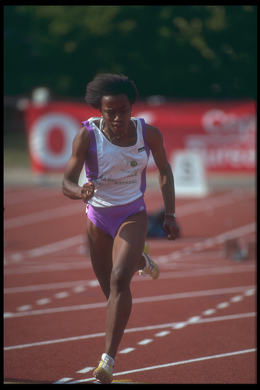
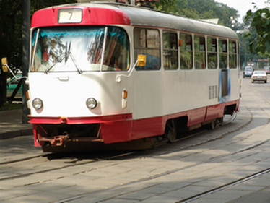

Энергия может превращаться из одной формы в другую.
Энергия пищи превратилась в движение человека.
Энергия электричества заставила двигаться троллейбус.
Электрическая энергия превратилась в световую .

Slide 4



Ученые заметили, что использование энергии всегда приводит к какому-нибудь действию движению изменению
Это наблюдение позволило открыть закон сохранения энергии

Slide 5
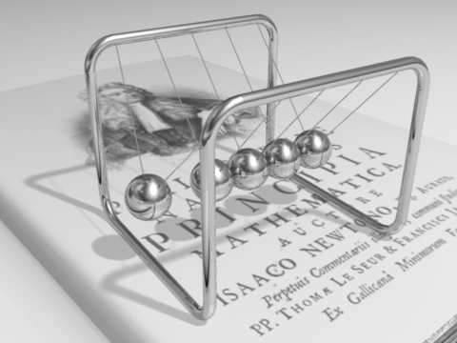
Энергия никогда не возникает из ничего и не исчезает бесследно. Но она может изменяться и переходить из одной формы в другую.

Slide 6
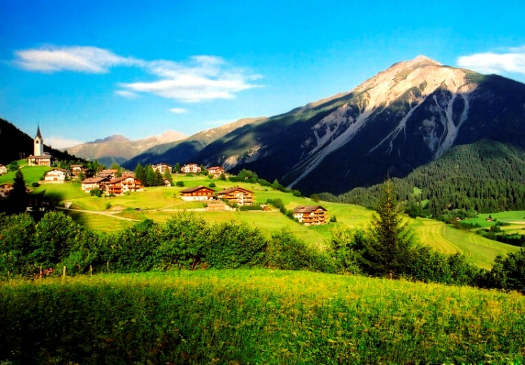
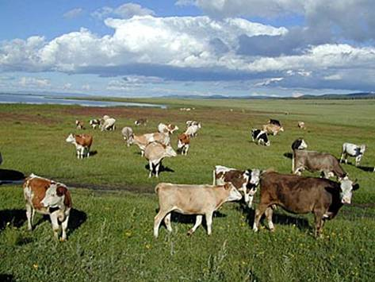
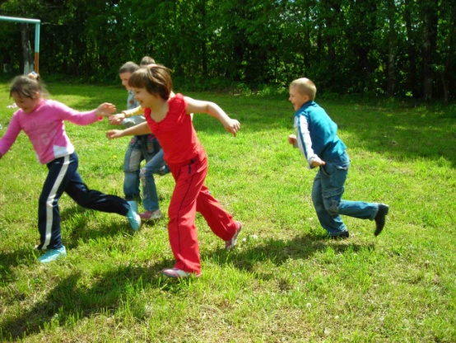
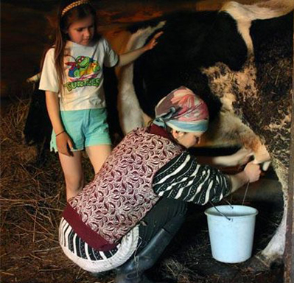
Цепочка превращений энергии
Энергия, запасенная в веществе растений
Энергия солнца
Расход энергии
на игры детей
Энергия, запасенная
в молоке

Slide 7

Какой закон или правило объясняет превращение энергии из одной формы в другую?
Закон всемирного тяготения
Закон сохранения энергии
Правило уменьшения кажущихся размеров
предметов при их удалении

Slide 8
Интернет ресурсы:
www.ONN.SU
Единая коллекция ЦОР.
www.phsicstoys.narod.ru
www.radikal.ru
www.old.zabspu.ru
www.fazenda-box.ru
www. hazarievoscool.ukoz.ru

